Slide 1


Choix
Quelle phrase
convient ?
Série 1
Série 2
Série 3
Série 4

Slide 2
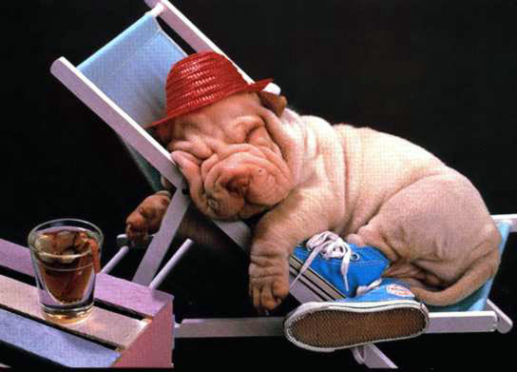
1
Le chien qui dort dans la chaise longue
ne porte ni chapeau ni baskets.
Le chien qui dort dans la chaise longue porte un chapeau et des baskets.
Le chien qui dort dans la chaise longue porte un chapeau mais pas de baskets.

Slide 3
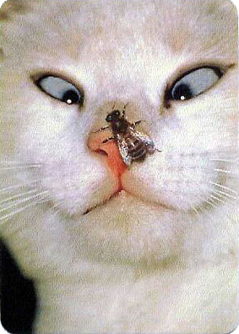
La chatte blanche regarde la mouche
qui louche.
La mouche que regarde la chatte louche.
La chatte blanche qui regarde
la mouche louche.

Slide 4
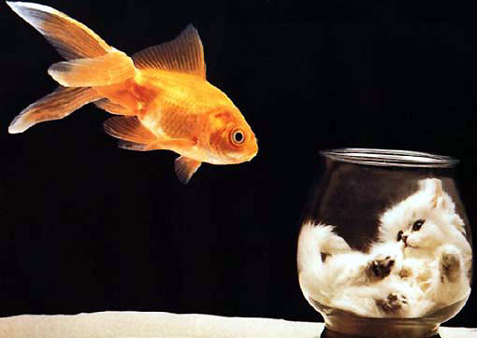
Le poisson rouge qui est dans le bocal
regarde le chat.
Le poisson rouge qui regarde le chat est
dans le bocal.
Le poisson rouge regarde le chat qui est
dans le bocal.

Slide 5
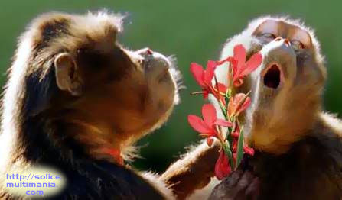
La guenon sent les fleurs que lui offre
le singe.
La guenon sent le singe qui lui offre
les fleurs.
La guenon mange les fleurs que lui offre
le singe.

Slide 6
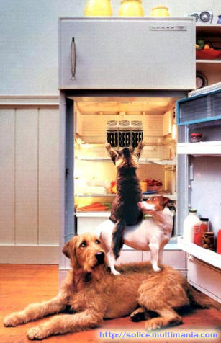
Le chat est assis sous le chien blanc
qui est sur le chien roux.
Le chat est assis sur le chien blanc
qui est sur le chien roux.
Le chat est assis sur le chien blanc
qui est sous le chien roux.

Slide 7
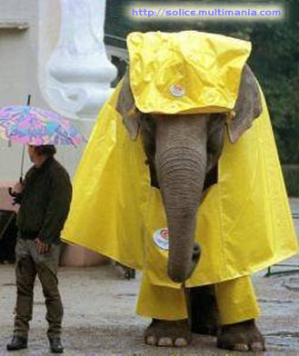
L’homme est à côté de l’éléphant qui porte
un parapluie.
L’homme qui est à côté de l’éléphant porte
un ciré.
L’homme est à côté de l’éléphant qui porte
un ciré.

Slide 8
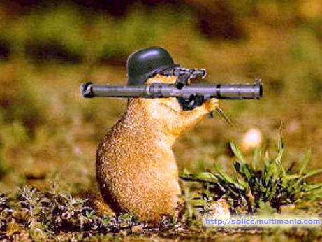
L’écureuil qui monte la garde porte
un casque et une arme.
L’écureuil qui monte la garde porte
un masque et une arme.
L’écureuil qui monte la garde ne porte
ni casque ni arme.

Slide 9
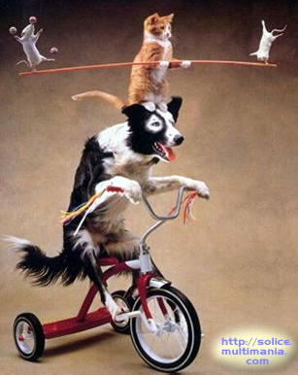
On compte autant de chats que de souris.
On compte autant de souris qu’il y a
d’animaux.
On ne compte pas autant de chats que
de souris.

Slide 10
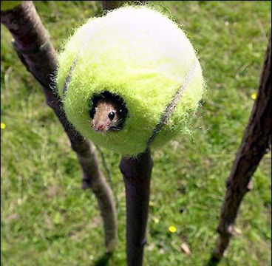
La souris qui se cache dans la balle
est jaune.
La balle dans laquelle se cache la souris
est jaune.
La souris me cache la balle qui est jaune.

Slide 11
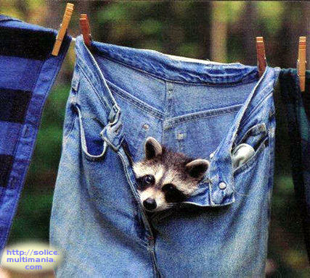
Ce pantalon n’est pas trop grand
pour ce raton-laveur.
Ce pantalon n’est pas assez grand
pour ce raton-laveur.
Ce pantalon n’est pas assez petit
pour ce raton-laveur.

Slide 12
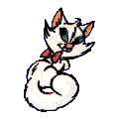
fin 1
voir le score

Slide 13


err 1
série 1 score /20
20
19
18
17
16
15
14
13
12
11
10
9
8
7
6
5
4
3
2

Slide 14
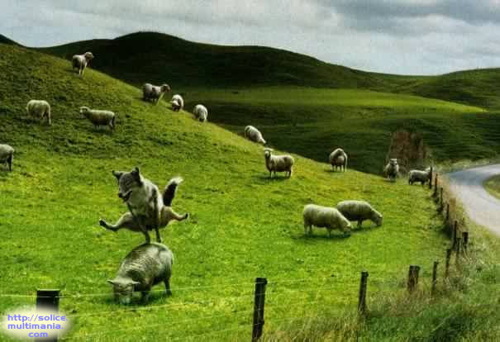
2
Dans le pré, on ne voit
qu’un loup qui dévore un mouton.
Dans le pré, on ne voit
qu’un loup qui attaque un mouton.
Dans le pré, on ne voit
qu’un loup qui joue à saute-mouton.

Slide 15
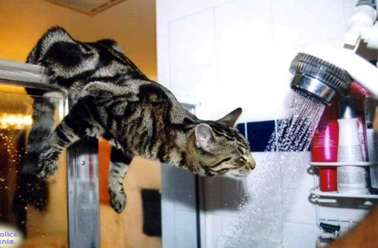
Le chat est dans la salle de bains qui va
se doucher.
Le chat qui est dans la salle de bains
va me doucher.
Le chat qui est dans la salle de bains
va se doucher.

Slide 16
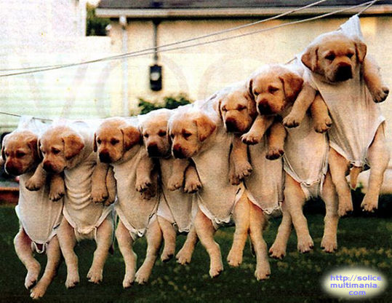
Quelques petits chiens ont été suspendus
à la corde à linge.
Tous les petits chiens ont été suspendus
à la corde à linge.
Aucun des petits chiens n’a été suspendu
à la corde à linge.

Slide 17
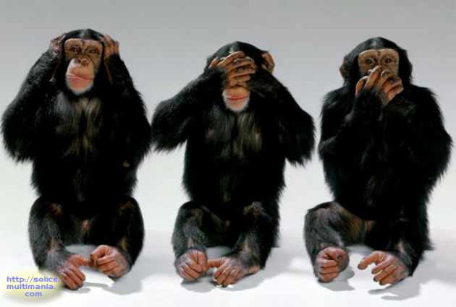
Parmi ces trois chimpanzés, chacun
se cache les yeux.
Parmi ces trois chimpanzés, aucun
ne se cache les yeux.
Parmi ces trois chimpanzés, l’un d’eux
se cache les yeux.

Slide 18
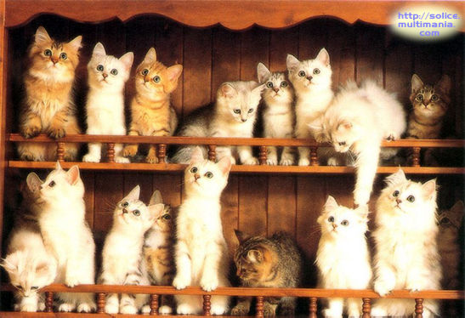
Il n’y a pas autant de chats sur l’étagère
du haut que sur celle du bas.
Il n’y a pas plus de chats sur l’étagère
du bas que sur celle du haut.
Il y a autant de chats sur l’étagère
du haut que sur celle du bas.

Slide 19
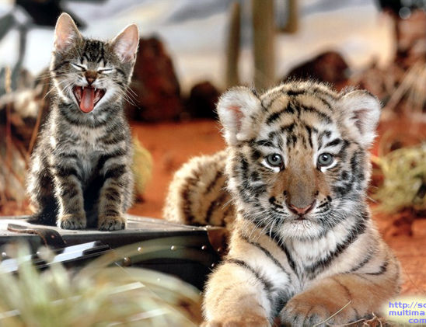
Le chaton qui tire la langue est effrayé
par le jeune tigre.
Le chaton qui tire la langue n’est guère
effrayé par le jeune tigre.
Le chaton ne craint guère le jeune tigre
qui tire la langue.

Slide 20
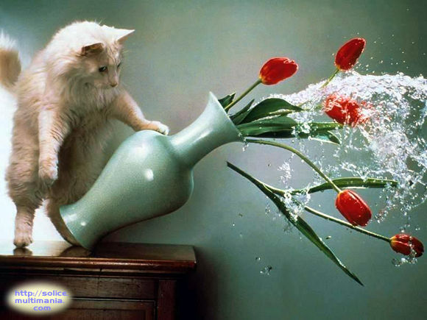
Le bouquet est dans le vase qui est
composé de tulipes rouges.
Le bouquet est dans le vase que composent
des tulipes rouges.
Le bouquet qui est dans le vase est
composé de tulipes rouges.

Slide 21
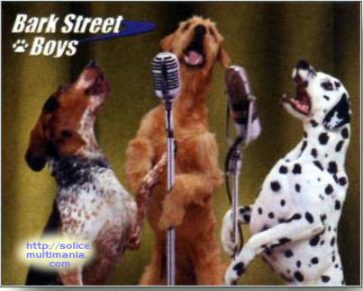
On compte moins de micros que de chiens.
On compte autant de micros que de chiens.
On compte plus de micros que de chiens.

Slide 22
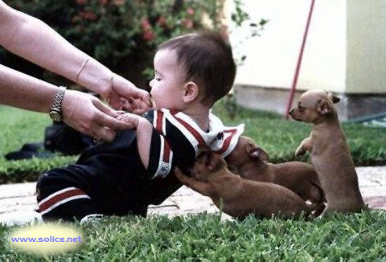
Sa maman tient le bambin qui pousse
deux des chiots.
Deux des chiots sont poussés par le bambin
que tient la maman.
Sa maman tient le bambin que poussent
deux des chiots.

Slide 23
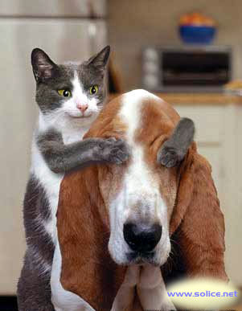
Le chat que regarde le chien est gris.
Le chat qui regarde le chien est marron.
Le chien que regarde le chat est marron.

Slide 24
fin 2
voir le score

Slide 25
err 2
série 2 score /20
20
19
18
17
16
15
14
13
12
11
10
9
8
7
6
5
4
3
2

Slide 26
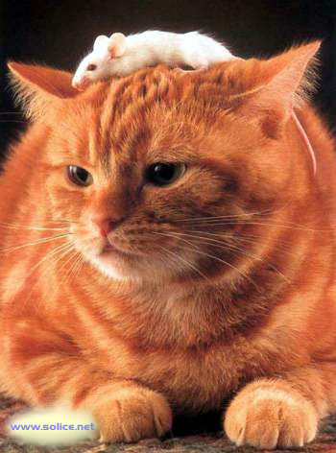
3
La souris qui se promène sous la tête
de la grosse chatte est blanche.
La souris se promène sur la tête
de la grosse chatte qui est blanche.
La souris qui se promène sur la tête
de la grosse chatte est blanche.

Slide 27
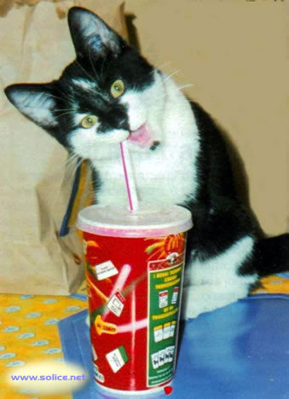
Le chat noir et blanc qui boit du coca
avec une paille penche la tête.
Le chat noir et blanc que boit du coca
avec une paille penche la tête.
Le chat noir et blanc boit du coca
avec une paille qui penche la tête.

Slide 28
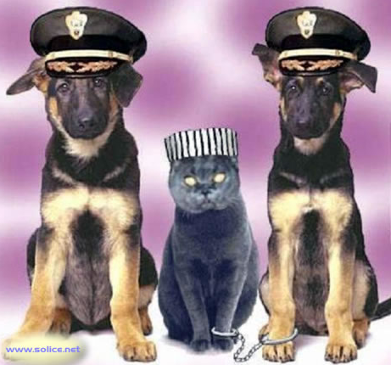
L’un des deux chiens policiers porte
une casquette.
Aucun des deux chiens policiers ne porte
une casquette.
Chacun des deux chiens policiers porte
une casquette.

Slide 29
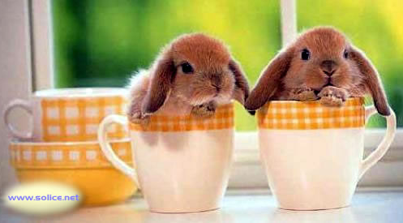
Les lapereaux sont dans la même tasse
qui a des carreaux jaunes.
Les lapereaux qui sont dans une tasse
ont des carreaux jaunes.
Chaque lapereau est dans une tasse
qui a des carreaux jaunes.

Slide 30
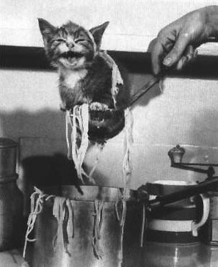
Le chat qui est tombé dans la casserole
goûte les spaghettis.
Le chat vient de tomber dans la casserole
où cuisent les spaghettis.
Le chat vient de tomber dans la casserole
que cuisent les spaghettis.

Slide 31
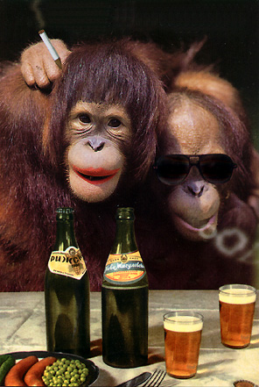
Le singe que fume une cigarette porte
des lunettes.
Le singe fume une cigarette qui porte
des lunettes.
Le singe qui fume une cigarette porte
des lunettes.

Slide 32
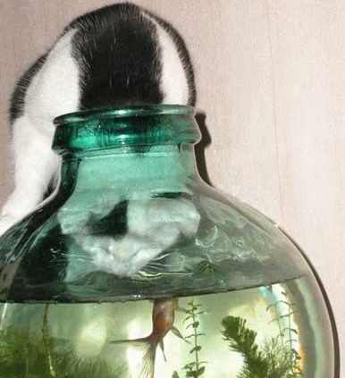
Le poisson risque d’être mangé par le chat.
Le chat ne risque pas de manger le poisson.
Le chat risque d’être mangé par le poisson.

Slide 33
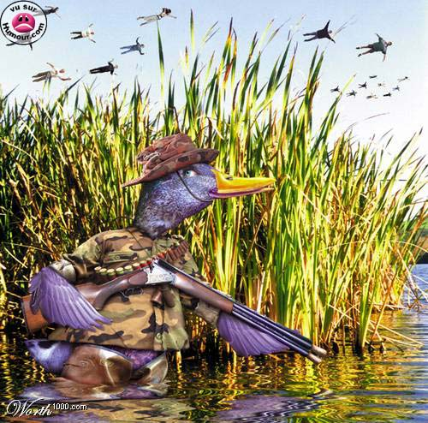
Le canard qui vole se cache des chasseurs
dans les roseaux.
Le canard se cache dans les roseaux
des chasseurs qui volent.
Le canard se cache des chasseurs
qui volent dans les roseaux.

Slide 34
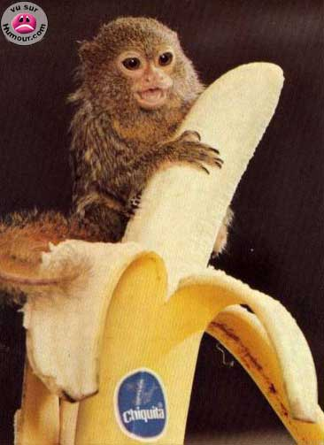
La banane qui va manger le singe est
plus grande que lui.
La banane que va manger le singe n’est pas
aussi grande que lui.
La banane que va manger le singe est
plus grande que lui.

Slide 35
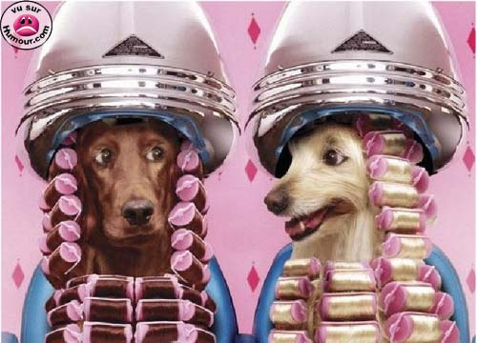
L’une et l’autre des deux chiennes portent
des bigoudis.
L’une des deux chiennes porte des bigoudis.
Ni l’une ni l’autre des deux chiennes
ne porte de bigoudis.

Slide 36
fin 3
voir le score

Slide 37
err 3
série 3 score /20
20
19
18
17
16
15
14
13
12
11
10
9
8
7
6
5
4
3
2

Slide 38
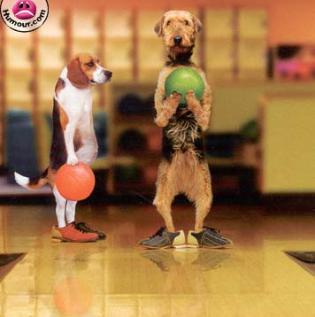
4
Le chien que tient la balle verte se prépare
à lancer.
Le chien tient la balle verte qui se prépare
à lancer.
Le chien tient la balle verte qu’il se prépare
à lancer.

Slide 39
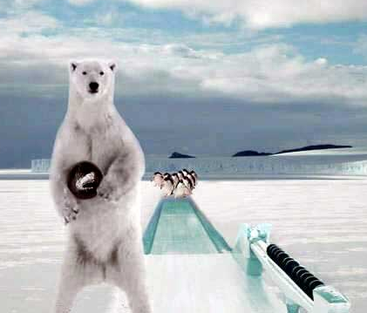
L’ours blanc qu’utilisent les pingouins
en guise de quilles leur tourne le dos.
L’ours blanc qui utilise des pingouins
en guise de quilles leur tourne le dos.
L’ours blanc utilise en guise de quilles
des pingouins qui lui tournent le dos.

Slide 40
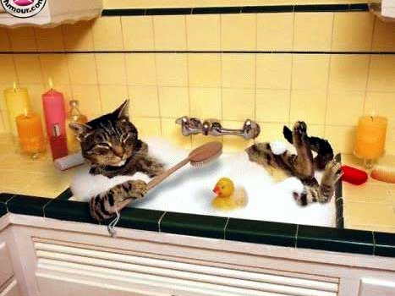
Le chat qui va brosser le canard se baigne
dans l’évier.
Le chat que va brosser le canard se baigne
dans l’évier.
Le canard qui se baigne dans l’évier va
brosser le chat.

Slide 41
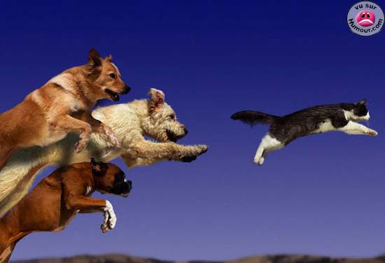
On compte autant de chats qui sautent
que de chiens.
Le chien que va attraper le chat qui saute
est blanc.
Le chien qui va attraper le chat qui saute
est blanc.

Slide 42
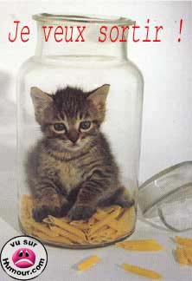
Le chaton qui contient des pâtes est assis
dans le bocal
Le chaton est assis dans le bocal qui
contient des pâtes.
Le chaton est assis devant le bocal qui
contient des pâtes.

Slide 43
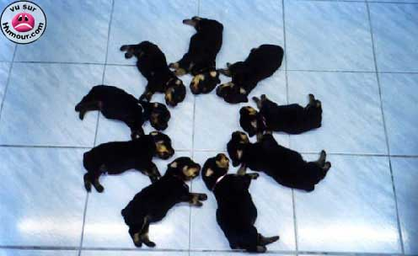
On compte autant de chiots que de doigts
sur la main.
Tous les chiots se sont endormis
en formant un cercle.
Quelques chiots se sont endormis
en formant un cercle.

Slide 44
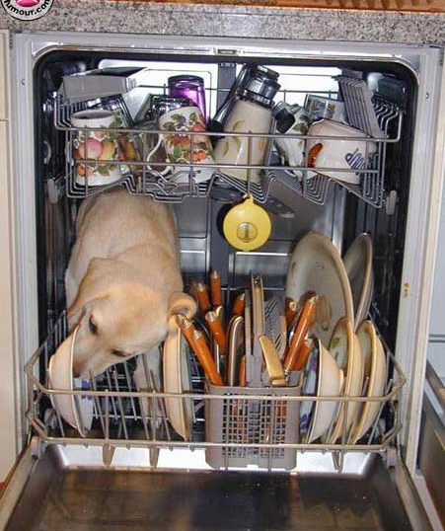
Le chien est dans la machine qui lèche
la vaisselle.
Le chien que lèche la vaisselle est
dans la machine.
Le chien qui est dans la machine lèche
la vaisselle.

Slide 45
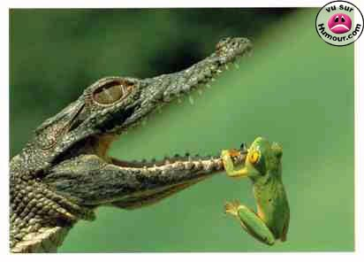
La grenouille qui est suspendue à la mâchoire
du crocodile risque de l’avaler.
La grenouille qui est suspendue à la mâchoire
du crocodile risque d’être croquée.
La grenouille que suspend la mâchoire
du crocodile risque de l’avaler.

Slide 46
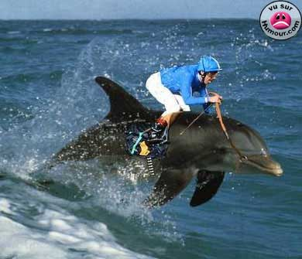
Le cavalier que chevauche le dauphin porte
une chemise bleue.
Le cavalier chevauche le dauphin qui porte
une chemise bleue.
Le cavalier qui chevauche le dauphin porte
une chemise bleue.

Slide 47
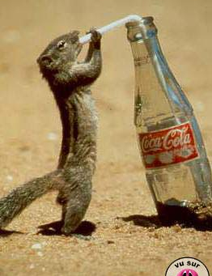
Cet écureuil assoiffé ne boit que du coca
à la paille.
Voici un écureuil assoiffé que boit du coca
à la paille.
Voici un écureuil assoiffé qui boit une paille
de coca.

Slide 48
fin 4
voir le score

Slide 49
err4
série 4 score /20
20
19
18
17
16
15
14
13
12
11
10
9
8
7
6
5
4
3
2

